Slide 1

Présentation de la société – Mai 2024

Slide 2
FORME DE LA SOCIETE
Une société a responsabilité limitée qui est régie par la loi n° 10/002 du 11 février 2010 autorisant l’adhésion de la République Démocratique du Congo au traité du 17 octobre 1993 relatifs à l’Harmonisation du Droit des Affaires en Afrique et surtout par l’acte uniforme du 30 janvier 2015 relatif au droit des sociétés commerciales et du groupement d’intérêt économique.

Slide 3
DENOMINATION DE LA SOCIETE et CREATION
L’Entreprise se dénomme BAHARI S.A.R.L, de droit congolais, née d’une association de l’entreprise de droit congolais CICOAGRI SARL et COCOASOURCE SA de droit Suisse; ayant retrouvé une convergence dans leurs visions.
La société BAHARI SARL a été créée depuis mars 2021, reste autonome dans sa gestion de part le statut des associées; néanmoins s’appui sur l’expérience de ses partenaires dans les domaines d’expertise qu’ils développent (certification, exportation, diversification des cultures, …)

Slide 4
OBJECT SOCIAL
La société a pour objet en République Démocratique du Congo et à l’étranger :
Les activités de négoce des produits et services agricoles, notamment l’achat, la vente, l’importation et l’exportation des matières premières agricoles telles que le café et le cacao, ainsi que de produits bruts et manufacturés ;
La production agricole sous contrat ou non, la manufacture et la commercialisation des produits agro-alimentaires, des semences, des composts, d’emballages ainsi que des intrants agricoles aux fins de satisfaction des besoins alimentaires humains et animaux, ainsi que les services d’entreposage et transport de tous autres biens ou intrants dans le domaine de l’entreprenariat agro-alimentaire.

Slide 5
#1.Pourquoi sommes nous?
Vision:
« Un monde meilleur où les paysans-agriculteurs et partenaires vivent aisément de leurs métiers en couvrant les besoins primaires de leurs familles, dans le respect de l’environnement et des communautés qui nous entourent»

Slide 6
#1.Pourquoi sommes-nous?
Mission
Développement des opportunités d’affaires gagnantes-gagnantes, de projets communautaires sur mesure en collaboration avec nos coopératives partenaires et nos clients, pour atteindre les objectifs de développement durable des Nations unies suivants:
2: Faim zéro
4: Education de qualité
6: Eau propre et assainissement
8: Travail décent et croissance économique
15: Vie terrestre: Préserver la biodiversité dans les plantations et lutter contre la deforestation

Slide 7
#2. Comment nous comportons nous?
BAHARI SARL prône des valeurs suivantes:
La dignité: le respect des clients, partenaires et le personnel intervenant dans nos opérations
L’innovation: chaque projet pour nous à ses particularités
La persévérance: malgré les aléas, nous poursuivons pour atteindre le but
L’altruisme: tout intervenant chez nous doit avoir en lui cette tendance de faire du bien à autrui

Slide 8
#3. Que faisons nous?
Négociant des produits agricoles (cacao, café, caoutchouc, …)
Appui aux coopératives agricoles dans la durabilité et la traçabilité de leurs productions
Commercialisation des produits agricoles
Logistique et facilitation pour l’exportation et recherche des marchés
Transformation agroalimentaire

Slide 9
#4. Comment allons-nous réussir?
Stratégie: Coopératives ou groupement des intervenants
‘’L’union fait la force’’, et voyant l’échec dans l’entrepreneuriat agricole en RDC qui repose aussi sur l’isolement, nous avons résolu monter notre approche d’intervention sur la stratégie de regroupement des producteurs et autres acteurs dans la chaine de valeur en coopérative.
Mais aussi en utilisant les compétences ainsi que la technologie pour se différencier du traditionnel

Slide 10
#5. Qu’est qui est plus important pour nous maintenant?
Le travail reste notre priorité, la satisfaction de nos partenaires (producteurs, intermédiaires, clients, …)
Nous évaluons et produisons un rapport pour chaque étape de notre travail ou projet (suivi, évaluation et qualité)
Notre personnel à l’embauche doit s’engager aux priorités de l’entreprise: le travail d’abord

Slide 11
#6. Qui doit faire quoi?
Le personnel technique: lui s’occupe de la conception et de la mise en œuvre des projets
Le personnel administratif et de support: celui-ci vient en appui au personnel technique pour l’atteinte des objectifs et joue de pont avec les clients
Les partenaires: ceux-ci travaillent avec nous pour des taches spécifiques mais dans notre philosophie de travail
Le Management: s’occupe de l’organisation et de la gestion générale de l’entreprise

Slide 12
Notre personnel
Direction Générale: Mr David M. KAVUSA
Administration et RH: Mr Jacques K. MUNAHA
Finance: Mme Phenique M. SIVIHWA
Responsable des opérations: Mr Pascal KAZINDU
Responsable des stocks: Mr Patrick KASOGHO
Responsable Qualité: Mlle Milka KATUNGU
Responsable Durabilité: Ir Anicet K. KAPUTU
Magasinière: Mlle Alphonsine KOMBI
Nous avons un total de 39 staffs à travers nos 3 sites (Nord-Kivu et Ituri), dont 11 femmes avec des responsabilités clés et décisionnelles au sein de l’entreprise

Slide 13
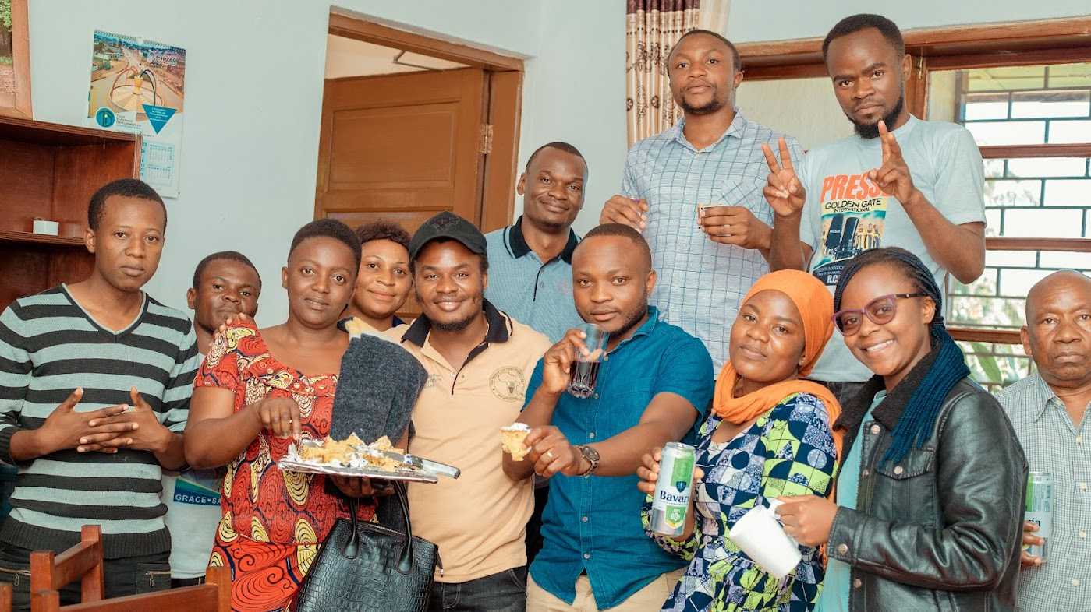
Staffs de BAHARI BENI

Slide 14
Réalisations depuis la création
Pour les 3 années d’existence (mars 2021-2024) de notre société, nous avons réalisé:
Exportation de plus de 12’832 tonnes de cacao
Ouverture de 4 magasins connexes (Nobili, Bunia, Kasindi et Mambasa)
Contrat d’achat avec 6 coopératives agricoles (Nord-Kivu et Ituri)
Appui pour enregistrement des planteurs de la coopérative MCK COOP-CA (Territoire de Beni, Nord-Kivu)
Installation d’un séchoir pour faciliter le séchage avec les perturbations climatiques à Beni

Slide 15
Nos partenaires
Coopératives (programme de durabilité)
Extérieur
- COCOASOURCE SA
Banques:
RAWBANK SA
EQUITYBCDC
TMB
MCK COOP-CA
UPCCO
SYCCODEP
CACAO OKAPI
COOPROCABE

Slide 16
Contacts
Adresse: 102, Rue KALIMULI (RECODI), Commune de Bungulu, Ville de Beni, Province du Nord-Kivu, R.D.CONGO
Téléphone: +243997039243
E-mail: contact@bahari-sarl.com
Web: www.bahari-sarl.com
RCCM: GOM/RCCM/21-B-00070
ID. NAT: 19-F4300-N72359Q
Import et Export : 0023/CWX-21/I001963NK/Z
Numéro Impôt: A2157625k

